Slide 1
WEB / HTML
Jean-François HARTMANN
Notes:
Ce modèle peut être utilisé comme fichier de démarrage pour présenter des supports de formation à un groupe.
Sections
Cliquez avec le bouton droit sur une diapositive pour ajouter des sections. Les sections permettent d’organiser les diapositives et facilitent la collaboration entre plusieurs auteurs.
Notes
Utilisez la section Notes pour les notes de présentation ou pour fournir des informations supplémentaires à l’audience. Affichez ces notes en mode Présentation pendant votre présentation.
N’oubliez pas de tenir compte de la taille de la police (critère important pour l’accessibilité, la visibilité, l’enregistrement vidéo et la production en ligne)
Couleurs coordonnées
Faites tout particulièrement attention aux diagrammes, graphiques et zones de texte.
Tenez compte du fait que les participants imprimeront la présentation en noir et blanc ou nuances de gris. Effectuez un test d’impression pour vérifier que vos couleurs s’impriment correctement en noir et blanc intégral et nuances de gris.
Graphiques, tableaux et diagrammes
Faites en sorte que votre présentation soit simple : utilisez des styles et des couleurs identiques qui ne soient pas gênants.
Ajoutez une étiquette à tous les graphiques et tableaux.

Slide 2
Comment fonctionne le Web ?
C'est un mécanisme client-serveur.
Le client demande un fichier, le serveur lui donne tel qu'il est stocké – processus statique
Le serveur peut aussi générer un fichier en fonction de la demande du client – processus dynamique

Slide 3


Schéma du processus statique
Client
Serveur
① http://monsite.fr/index.html
④ Transfert de la page
③ Récupération de la page
② Recherche du fichier

Slide 4
Schéma du processus dynamique
Client
Serveur
① http://monsite.fr /index.php
② Recherche du fichier
⑥ Transfert de la page
③ Envoi de la page au module PHP
⑤ Envoi au serveur
④ Fabrication de la page

Slide 5
Chapitre 1
HyperText Markup Language
HTML

Slide 6
Les versions actuelles du HTML
HTML 4.01 du 24/12/1999
XHTML 1.1 du 10/4/2011
XHTML 2.0 abandonné en 2009
HTML 5.0 en cours de spécification depuis 2008, version béta sortie en 2014, définitive (?) en 2020

Slide 7
Présentation
HTML: langage de marquage hypertexte (HyperText Markup Language en anglais). Il s’agit du langage de base du Web (World Wide Web).
HTML n’est pas un langage de programmation proprement dit, mais plutôt un code de présention. Il permet de décrire la page Web élément par élément en se servant de balises de description.
Le code HTML est déchiffré par le navigateur du client. Tous les navigateurs existant reconnaissent plus ou moins parfaitement la syntaxe HTML.
Les pages web faites uniquement avec HTML ont comme extension .htm ou encore .html.
L’édition d’une page web en code HTML est fastidieux. Il existe des logiciels d’édition des pages Web (éditeurs web) qui permettent de générer le code HTML tout en offrant au développeur une interface conviviale en mode création. Inconvénient : la lourdeur des pages (ex : Dreamweaver, Word, …)
Aujourd’hui, c’est l’utilisation de frameworks qui s’impose (Symphony, …). Ce sont des cadres de développement où les fonctions générales sont déjà écrites.

Slide 8
Syntaxe HTML
Le langage HTML est un langage de présentation : la présentation est réalisée par des balises (tags en anglais) qui décrivent la structure logique du document et sont interprétés par les logiciels de navigation (Internet Explorer, Firefox, Chrome, Opera, Safari, Konqueror, …) Ces interprétations varient parfois avec les navigateurs et en plus en fonction des versions,
Une balise HTML prend la forme suivante:
<balise> élément décrit par la balise </balise>
Exemple:
<b> Maison de la Formation </b> à Poitiers
Sur le navigateur on peut visualiser: Maison de la Formation à Poitiers
Le texte « Maison de la Formation » est placé entre les balises <b></b> (écriture en gras)

Slide 9
Syntaxe HTML
En générale les balises HTML s’écrivent sous la forme:
<balise attribut1="valeur1" attribut2="valeur2" … >
Élément décrit par la balise
</balise>
Exemple:
<font face="verdana" color="blue" size="3">
Bonjour
</font>
Sur le navigateur on visualise: Bonjour
Font: balise de mise en forme du texte
Face: attribut qui signifie police
Color: attribut qui définit la couleur du texte
Size: attribut qui définie la taille des caractères

Slide 10
Syntaxe HTML
En HTML5, l'utilisation des CSS devient pratiquement la règle, l'écriture semble un peu plus compliquée au départ, mais sera plus performante :
<balise style="attribut_CSS1:valeur1; attribut_CSS2:valeur2" … >
Élément décrit par la balise
</balise>
Exemple:
<p style="font-family:verdana; color:blue;font-size:3">
Bonjour
</p>
Sur le navigateur on visualise: Bonjour
p: balise paragraphe de type inline
font-family: attribut CSS qui signifie police
color: attribut CSS qui définit la couleur du texte
font-size: attribut CSS qui définit la taille des caractères

Slide 11
Syntaxe HTML
Il est possible de regrouper sur une seule ligne plusieurs balises à la fois:
<balise1> <balise2> <balise3>
objet décrit par les balises 1, 2 et 3
</balise3> </balise2> </balise1>
Règle générale:
La dernière balise ouverte est la première qui doit être fermée.
Cette règle est vivement recommandée surtout si on veut que notre page soit visible de la même façon sur tous les navigateurs et si l’on court après une validation du W3C!
Exemple:
<font face=‘’verdana’’ color=‘’blue’’ size=‘’3’’> <b> <i> <u>
Bonjour </u> </i> </b> </font>
Sur le navigateur on visualise: Bonjour
<b></b>: gras <i></i>: italique <u></u>: souligné

Slide 12
Syntaxe HTML
Pourquoi vivement recommandée et pas obligatoire ?
Tout simplement parce que chaque navigateur va analyser la page de texte en HTML avant de l'afficher, rechercher si des erreurs de syntaxe s'y trouvent et corriger ces erreurs de syntaxe en fonction d'un algorithme qui lui est propre,
En outre, certaines balises sont devenues facultatives. Le navigateur va ajouter ces balises facultatives aux endroits qui lui semblent opportuns. Ces ajouts peuvent provoquer des affichages surprenants et inattendus. C'est le cas en particulier, dans les pages dynamiques gérées sur le poste client.
Règle générale:
Lors de la programmation de pages dynamiques, ne pas omettre les balises facultatives.
Exemple:
<table><tr><td>cellule</td></tr></table>
<table><tbody><tr><td>cellule</td></tr></tbody></table>

Slide 13
Syntaxe HTML
Les commentaires:
En HTML les commentaires sont délimités par <!-- et --> tout ce qui se trouve à l’intérieur des délimiteurs est ignoré par le navigateur.
Exemple:
<b>Bonjour</b>
<!-- Les balises <b> et </b> mettent ‘Bonjour’ en gras -->
Les balises de base:
<html></html> : début et fin du document HTML
<head></head>: Entête du document
<body></body>: corps du document (c’est la partie visualisée sur
le navigateur)
Ces trois balises sont obligatoires au sein d’un document HTML car elles contiennent de nombreuses informations indispensables.

Slide 14
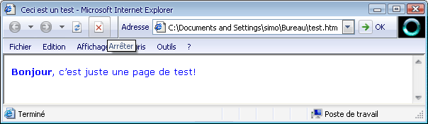
Syntaxe HTML
Exemple de document HTML
<html> <!-- Début du document nommé test.htm -->
<head>
</title>Ceci est un test</title> <!-- Titre du document -->
</head>
<body> <!-- La partie du document affichée sur le Navigateur -->
<font face=‘’verdana’’ size=‘’2’’ color=‘’#0000FF’’>
<b>Bonjour</b>, c’est juste une page de test!
</font>
</body>
</html>

Slide 15
Structure de base d'un fichier HTML
<html>
<head>
… éléments d'en-tête
</head>
<body>
… éléments de corps
</body>
</html>
Une balise <html> contenant une seule balise <head> et une seule balise <body>.
Les balises que l'on va trouver dans le corps divisent le contenu en sections logiques, sous forme de blocs ( paragraphes, tableaux …). On parle d'éléments de niveau bloc.
Les éléments qui représentent les propriétés du texte (strong, i) qui figurent dans un bloc sont dits "éléments de ligne".

Slide 16
Structure d'une page HTML5
Le contenu habituel d'une page HTML5 minimale contiendra les éléments suivants :
<!doctype html>
<html lang="fr">
<head>
<meta charset="utf-8">
<title>Titre de la page</title>
<link rel="stylesheet" href="style.css"/>
<script src="script.js"></script>
</head>
<body>
... <!– Contenu de la page --> ...
</body>
</html>

Slide 17
Structure d'une page HTML5
L'ordre des éléments est important.
<!doctype html>
sert à définir le mode de fonctionnement du navigateur. Sans cette ligne, le navigateur inspecte la page pour s'adapter à ce que le développeur a programmé. C'est le cas pour les vieilles pages non modifiées depuis plusieurs années (mode quirks).
<html lang="fr">
élément racine contant <head> et <body> Il définit la langue.
<head>
regroupe toutes les informations indispensables au fonctionnement et à l'identification de la page.

Slide 18
Structure d'une page HTML5
<meta charset="utf-8">
définit le jeu de caractères utilisé dans la page,
Il est fortement recommandé de le placer immédiatement après la balise <head>
<title>Titre de la page HTML</title>
définit le titre de la page placé en général dans la barre de titre du navigateur
<link rel="stylesheet" href="style.css"/>
définit une feuille de styles utilisée dans la page. Il peut y avoir plusieurs lignes similaires contenant des feuilles de styles différentes,
les styles peuvent aussi "provisoirement" être définis entre deux balises <style> et </style>

Slide 19
Structure d'une page HTML5
<script src="script.js"></script>
définit le fichier contenant les instructions en javascript à utiliser.
Il peut y avoir plusieurs fichiers javascript, mais il faut faire attention à ce que ces fichiers ne contiennent pas des fonctions portant le même nom ou des définitions identiques.
Il est aussi possible de stocker des instructions javascript entre les balises <script> et </script>
</head>
Fin du bloc des déclarations <head>
<body>
Balises HTML et textes
</body>
Fin de <body>
</html>
Fin de <html>

Slide 20
Le format UTF-8
Définition :
UTF-8 est un « format de transformation » qui définit un codage des caractères sous forme de séquences de un à quatre octets.
Principe :
C'est le premier bit à zéro de la séquence qui indique le nombre d'octets du code UTF-8 :
1er ou 2e bit à zéro : 1 octet - codage sur 7 bits
3e bit à zéro : 2 octets – codage sur 8 à 11 bits
4e bit à zéro : 3 octets – codage sur 12 à 16 bits
5e bit à zéro : 4 octets – codage sur 17 à 21 bits
Exemples :
A (65 en décimal, 41 en hexadécimal) 0100 0001
é (233 en décimal, E9 en hexa) 1100 0011 1010 1001
€ (8364 en décimal, 20AC en hexa) 1110 0010 1000 0010 1010 1100

Slide 21
Le format UTF-8 sans BOM
ï»¿
ï»¿
Définition du Byte Order Mark (BOM):
UTF-8 standard place un caractère "espace insécable" (FEFF en hexa) en début de fichier, ce caractère est invisible.
Principe :
Il est inutile en UTF-8, mais nécessaire en UTF-16 ou UTF-32.
Il provoque une erreur dans le cas de redirection de page avec la commande header() en PHP.
C'est la raison pour laquelle il faut simplement coder les fichiers en UTF-8 sans BOM.
Remarque : Si vous affichez ce caractère en CP1252, cela vous donne :
ï»¿
Cela vous indique que vous avez codé votre page en UTF-8 au lieu de UTF-8 sans BOM et que vous avez omis de l'indiquer dans l'entête de la page :
<meta charset="UTF-8">

Slide 22
Structure d'une page HTML5
Le HTML5 a introduit de nouvelles balises qui ont comme objectif :
de faciliter pour le développeur la gestion de la structure de sa page HTML,
de faciliter pour le navigateur le contrôle et l'affichage de la page HTML, et donc la vitesse d'affichage.

Slide 23
Structure d'une page HTML5
Quelques exemples :
Entête
Entête
Barre de navigation
Barre de navigation
Corps de la page
Corps de la page
Complément
Complément
Pied de page
Pied de page

Slide 24
Structure d'une page HTML5
Entête
Entête
Barre de navigation
Barre de navigation
Corps de la page
Corps n°1
Complément
Article
Complément
Article
Corps n°2
Complément
Article
Article
Pied de page
Pied de page

Slide 25
Structure d'une page HTML5
Entête
Barre de navigation
Complément
Barre de navigation
Corps de la page
Corps de la page
Article
Complément
Article
Introduction
Introduction
Introduction
Conclusion
Article
Introduction
Conclusion
Article
Complément
Introduction
Complément
Article
Introduction
Conclusion
Pied de page

Slide 26
Structure d'une page HTML5
Les exemples précédents ne sont qu'un extrait de tout ce que l'on peut faire. C'est le développeur qui élabore la structure en fonction des demandes du client.
On remarque cependant que toutes les structures ont des points communs et le HTML5 nous fournit des balises de type block comme la balise <div> qui ont un rôle plus précis.

Slide 27
Structure d'une page HTML5
<header> l'en-tête ou introduction,
<footer> le pied de page ou conclusion,
<nav> la barre de navigation ou barre des menus,
<section> groupe de contenus de même type,
<aside> complément d'informations,
<article> ensemble autonome d'informations,
et plus spécifiques :
<map> images clickables,
<canvas> ensemble de pixels géré avec javascript,
<audio> contenu sonore
<video> intégration d'une vidéo

Slide 28
Structure d'une page HTML5
<header>
pour définir l'en-tête de la page ou l'introduction de n'importe quelle section,
<footer>
pour définir le pied de page ou la conclusion d'une section ou d'un article,
<nav>
pour définir les liens de navigation ou les menus de la page,
<section> groupe de contenus de même type,
<aside> complément d'informations,
<article> ensemble autonome d'informations,

Slide 29
Structure d'une page HTML5
<section>
groupe de contenus sur un même sujet, sur une même fonctionnalité ou regroupant des éléments de même type (outils, photos, applications, etc...)
<aside>
groupe d'informations complémentaires au contenu qui l'entoure. Peut ne pas être en lien direct avec le contenu mais des outils ou des éléments permettant de compléter le contenu,
<article>
ensemble autonome d'informations. Un article est souvent indépendant du contenu et contient tout ce qui est nécessaire à sa compréhension.

Slide 30
Structure d'une page HTML5
Quelques exemples :
Entête
<header>
Barre de navigation
<nav>
Corps de la page
Complément
<section>
<aside>
Pied de page
<footer>

Slide 31
Structure d'une page HTML5
:
Entête
<header>
Barre de navigation
Corps de la page
<nav>
<section>
Complément
<aside>
Pied de page
Pied de page

Slide 32
Structure d'une page HTML5
Entête
<header>
Barre de navigation
<nav>
Corps n°1
<section>
Complément
<aside>
Corps n°2
<section>
Complément
<aside>
Pied de page
<footer>

Slide 33
Structure d'une page HTML5
Entête
<header>
Barre de navigation
Corps de la page
<nav>
<section>
Article
Complément
<article>
<aside>
Article
<article>
Article
<article>
Article
<article>
Pied de page
<footer>

Slide 34
Structure d'une page HTML5
<header>
<nav>
<aside>
<nav>
<section>
<section>
<article>
<aside>
<article>
<header>
<header>
<header>
<footer>
<article>
<header>
<footer>
<article>
<aside>
<header>
<aside>
<article>
<header>
<footer>
<footer>

Slide 35
Structure d'une page HTML5
Toutes ces nouvelles balises se comportent comme des balises <div> de type block.
Elles ne sont pas obligatoires mais recommandées.

Slide 36
Structure d'une page HTML5
<body>
<header>
<?PHP include "header_v03.html"; ?>
</header>
<nav>
<?PHP include "menuh_v03.php"; ?>
</nav>
<!-- =============================================== Première colonne -->
<section id="col1">
<h5 id="click" class="annonces">Annonces et compétitions</h5>
<?PHP $Nomfic = "articles/2015-09-14-DL2015-10-14-seances_de_.....html"; edite($Nomfic);?>
<?PHP $Nomfic = "articles/2015-09-14-DL2015-10-14-offre_d_emploi,,,,.html"; edite($Nomfic);?>
<?PHP $Nomfic = "articles/2015-09-07-DL2015-10-07-journeee......html"; edite($Nomfic);?>
<?PHP $Nomfic = "articles/2015-08-03-DL2015-12-03-bulletin_d'activites_2015.html"; edite($Nomfic);?>
</section>
<!-- =============================================== Deuxième colonne -->
<section id="col2">
<h5 id="click2" class="annonces">Résultats sportifs</h5>
<?PHP include "articles/rss5.php"; ?>
<?PHP $Nomfic = "articles/2015-09-13-DL2015-10-14-football.html"; edite($Nomfic);?>
</section>
<!-- ================================= Troisième colonne ======================= -->
<aside id="col3">
<?PHP include "aside_v03.html"; ?>
</aside>
<!-- ===================== FIN de Col3 =================-->
<footer>
<?PHP include "footer_v03.html";?>
</footer>
</body>

Slide 37
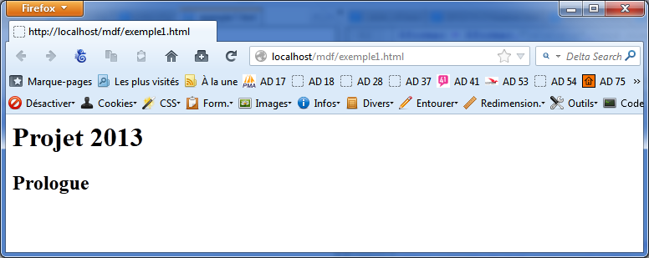
Balise <h1> <h2> … <h6> Titre
Cette balise de type inline sert à définir un titre de niveau 1, 2 à 6.
Exemples :
<h1>Projet 2013</h1>
<h2>Prologue</h2>

Slide 38
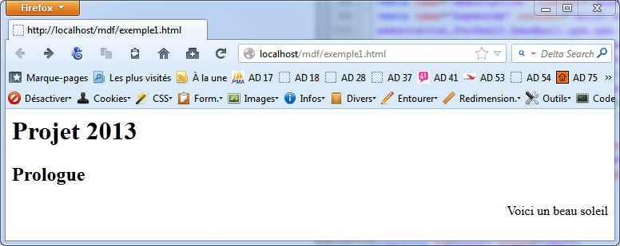
Balise <p>…</p> paragraphe
Cette balise de type inline sert à définir un paragraphe. Un saut de ligne est effectué avant la première ligne du paragraphe.
Exemple :
<p align="right">Voici un beau soleil</p>

Slide 39
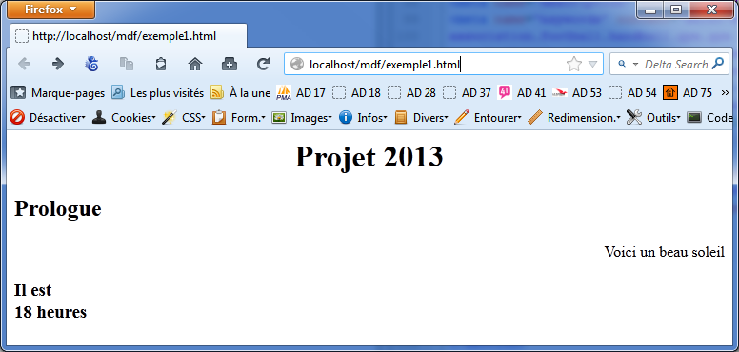
Balise <br/> Saut de ligne
Cette balise permet de passer les éléments suivants (texte, image, tableau,...) à la ligne suivante.
Exemple :
<h3>Il est<br/>18 heures</h3>

Slide 40
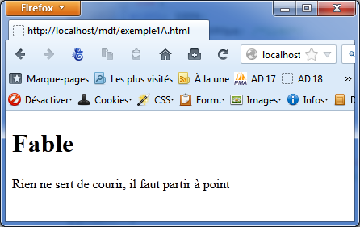
Balise <div>…</div> division
La balise de type block <div> est un conteneur (à appréhender comme un cadre) qui peut inclure toutes les balises (tags) HTML (tels que les paragraphes les tableaux, les listes, les images ..., et également d'autres divisions).
C'est une balise de type block
Exemple :
<div>
<h1>Fable</h1>
<p>Rien ne sert de courir, il faut partir à point.</p>
</div>

Slide 41
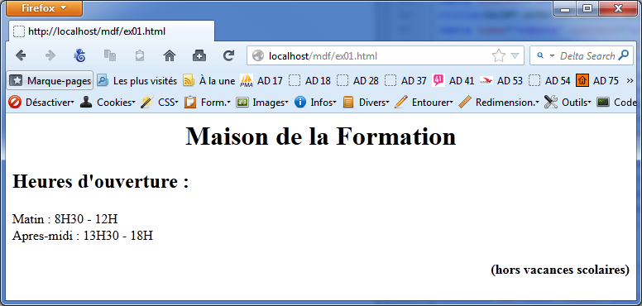
Exercice n°1

Slide 42
Corrigé Exercice 1
<html>
<head>
</head>
<body>
<h1 align="center">Maison de la Formation</h1>
<h2>Heures d'ouverture :</h2>
<p>Matin : 8H30 - 12H<br/>Apres-midi : 13H30 - 18H</p>
<h4 align="right">(hors vacances scolaires)</h4>
</body>
</html>

Slide 43
Corrigé Exercice 1
<html>
<head>
</head>
<body>
<h1 style="text-align:center">Maison de la Formation</h1>
<h2>Heures d'ouverture :</h2>
<p>Matin : 8H30 - 12H<br/>Apres-midi : 13H30 - 18H</p>
<h4 style="text-align:right">(hors vacances scolaires)</h4>
</body>
</html>

Slide 44
Les attributs globaux en HTML
Un petit nombre d'attributs peuvent être utilisés dans la plupart des balises HTML :
id = "identificateur"
Cet attribut sert à définir un identificateur unique dans la page HTML. Cet identificateur permettra d'accéder à l'élément spécifié par cet identificateur dans une feuille de style, dans une balise HTML ou en javascript.
L'identificateur doit commencer par une lettre [a-z,A-Z].
Les caractères suivants peuvent être :
des lettres [a-z,A-Z]
des chiffres [0-9]
un tiret : "-"
un signe souligné : "_"
un point : "."
le caractère 'deux-points' : ":"
les espaces sont interdits
En HTML5, pratiquement tous les autres caractères sont autorisés

Slide 45
Les attributs globaux en HTML
Exemples d'attributs ID autorisés :
<div id="Z">
<div Id="Annee1654">
<div id="colonne_gauche">
<div id="a:link{color:red}">
<div id="déjà_en_fût">
<div id="#!§puÖ">
Mais pas
<div id="il était une fois">
Remarque sur les ID n°4 et 6 :
Bien qu'autorisé, ces identificateurs ne sont pas recommandés, car ils vont vous compliquer la vie en CSS3 ou en JAVASCRIPT

Slide 46
L'attribut name de <a> (remplacé par id en HTML5)
name = "nom de l'ancre"
spécifie le nom de l'ancre d'une balise <a> ou d'une balise de formulaire (<input>, etc...)
Une ancre est un repère fixe dans une page HTML. Ce repère permet, à l'aide de la balise <a href>, de positionner l'élément défini par l'ancre en haut de la page.
exemple :
<p<a href="#C3">Voir le Chapitre 3</a></p>
<h2>Chapitre 1</h2><p>bla bla bla</p>
<h2>Chapitre 2</h2><p>bla bla bla .....</p>
<h2><a name="C3">Chapitre 3</a></h2><p>Ce chapitre .....</p>
<h2>Chapitre 4</h2><p>bla bla bla</p>
Remarquons que dans le lien ligne 1, le nom de l'ancre (C3)est précédé d'un dièse #
En HTML5, name n'est pas supporté. Il faut utilisé id à la place.
Remarque : <a href="#" > permet de se positionner en haut de la page html.

Slide 47
L'attribut name de <a> (remplacé par id en HTML5)
name = "nom de l'ancre"
Dans le cas d'un formulaire, cet attribut définit le champ saisi à envoyer au serveur.
<form>
<p>Prénom : <br/>
<input type="text" name="prenom">
<br/>
Nom : <br/>
<input type="text" name="nom">
</p>
</form>

Slide 48
L'attribut name de <a> (remplacé par id en HTML5)
name = "nom de l'ancre"
La composition de la valeur de name est la même que celle de l'attribut id :
Les caractères suivants peuvent être :
des lettres [a-z,A-Z]
des chiffres [0-9]
un tiret : "-"
un signe souligné : "_"
un point : "."
le caractère 'deux-points' : ":"
les espaces sont interdits
En HTML5, pratiquement tous les autres caractères sont autorisés

Slide 49
name et id
Mais quelle est la différence entre name et id ?
Dans une page HTML, l'attribut id est unique et définit n'importe quelle balise. Cet attribut va nous permettre de définir précisément un élément de notre page.
En HTML5, id remplace l'attribut name pour la balise <a> </a>
L'attribut name sert en HTML5 à définir une donnée qui sera envoyée au serveur. Bien que ce ne soit pas recommandé, plusieurs attributs name peuvent cohabiter dans une page HTML, L'attribut name définit une variable dont le contenu sera envoyé au serveur.
Dans un formulaire, une balise comme <input> pourra avoir un attribut id et un attribut name. Chaque attribut a sa propre fonction et il est possible d'accéder à la balise ou au contenu de la donnée à l'aide de javascript.

Slide 50
Les attributs globaux en HTML
style = "spécifications CSS"
permet de spécifier sous formes de déclarations CSS, l'apparence de l'élément auquel le style appartient.
exemple :
<h1 style="font-size: 50px; color: blue; background-color: yellow;">Titre</h1>

Slide 51
Les attributs globaux en HTML
accesskey = "caractère"
Cet attribut sert à définir un raccourci clavier pour activer ou donner le focus à un élément de la page.
Il doit évidement être unique dans la page HTML.
En HTML5, il est utilisable dans toutes les balises.
En HTML4, il peut être utilisé avec les balises <a>, <area>, <button>,<input>, <label>, <legend> et <textarea>.
Selon les navigateurs et les versions de ceux-ci, il s'emploie avec la touche Alt ou Ctrl.
Cet attribut doit être utilisé avec précaution pour ne pas entrer en conflit avec les autres raccourcis clavier installés par les extensions et plugins sur le navigateur.
Un petit tour sur le site suivant vous apportera moult conseils sur l'utilisation d'accesskey :
http://www.alsacreations.com/article/lire/568-Accesskey-le-grand-echec-de-l-accessibilite-du-Web.html

Slide 52
Les attributs globaux en HTML
Au final, le consensus, consacré en partie par l’usage, ne peut s’établir que sur 6 touches :
Touche 0 : liste des raccourcis
Touche 3 : carte du site
Touche 1 : page d’accueil
Touche 4 : formulaire de recherche
Touche 7 : contact email
Touche 9 : contact technique.
Avec, pour la touche 9 une très forte probabilité qu’elle soit de fait abandonnée au profit de la touche 7, dont l’efficacité sera amoindrie par tous ceux pour qui « contact email » est un « formulaire de contact », comme il est très commun de le voir, et non un lien direct vers la messagerie de l’utilisateur.

Slide 53
Les attributs globaux en HTML
class = "classe1 [classe2 [classe3 ...]]]"
Cet attribut spécifie une ou plusieurs classes définies dans les feuilles de styles CSS à appliquer à l'élément auquel il appartient.
Le nom d'une classe doit commencer par une lettre [a-z,A-Z].
Les caractères suivants peuvent être :
des lettres [a-z,A-Z]
des chiffres [0-9]
un tiret : "-"
un signe souligné : "_"
Le fait de pouvoir spécifier plusieurs classes vous permet de combiner les propriétés de chacune d'entre elles.
Si la même propriété apparaît dans plusieurs classes affectées à une balise, c'est la dernière définie dans les CSS qui prime, pas la dernière de la liste de class="..."
Dans les feuilles de styles, les classes sont définies par le nom de la classe précédé par un point.

Slide 54
Les attributs globaux en HTML
Exemple :
<html>
<head>
<style type="text/css">
.colonne_gauche {text-align: center; color:grey;}
</style>
</head>
<body>
...
<div class="colonne_gauche">
...
</div>
</body>
</html>

Slide 55
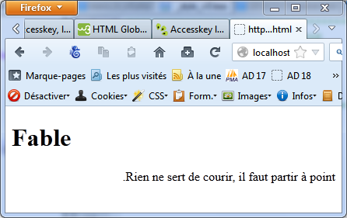
Les attributs globaux en HTML
dir = "direction du texte"
Spécifie le sens de l'écriture du texte.
Valeurs :
ltr : de gauche à droite, (valeur par défaut)
rtl : de droite à gauche,
auto : laisse le navigateur choisir.
exemple :
<p dir="rtl">Rien ne sert de courir, il faut partir à point.</p>

Slide 56
Les attributs globaux en HTML
lang = "code langue"
spécifie le code langue de l'élément.
exemple :
<p lang="en">Good morning everybody !</p>
fr = français, en = anglais, de = allemand, it = italien, ...
Liste des codes langues :
http://www.w3schools.com/tags/ref_language_codes.asp

Slide 57
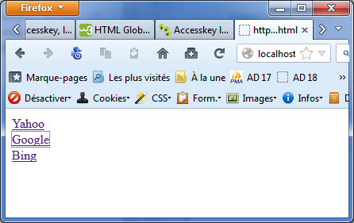
Les attributs globaux en HTML
tabindex = "index"
index spécifie le numéro d'ordre dans lequel les éléments sont parcourus en utilisant la touche de tabulation.
le premier est le numéro 1.
exemple :
<a href="http://www.yahoo.fr/" tabindex="2">Yahoo</a><br /> <a href="http://www.google.fr/" tabindex="1">Google</a><br /> <a href="http://www.bing.com/" tabindex="3">Bing</a>
Le premier appui sur la touche de
tabulation sélectionne Google,
Le second sélectionne Yahoo,
Le troisième sélectionne Bing

Slide 58
Les attributs globaux en HTML
title = "texte"
Spécifie le texte affiché à l'écran lors du survol de l'élément par la souris.
exemple :
<p title="Né le 24 janvier 1732 à Beauvais">Henri Bergeron</p>
Attention : title ne contient pas d'attribut CSS !

Slide 59
Les attributs globaux en HTML
alt = "texte"
doit être présent sur toutes les images, même s’il peut rester vide (pour les images purement décoratives). Il sert à apporter la même information que l’image (en général le texte qu’elle porte) dans le code de la page. Le but de ce report d’information est que celle-ci reste disponible lorsque l’image ne peut être chargée (à cause d’une surcharge de serveur ou d’un problème de connexion...)
alt spécifie le texte affiché à l'écran lorsque l'image ne peut être chargée.
exemple :
<img ... src="images/bergson.jpg"
alt="Henri Bergeron"
title="Henri Bergeron né le 24 janvier 1732 à Beauvais"/ >

Slide 60
Quelques nouveaux attributs globaux en HTML5
hidden
Cet attribut spécifie que l'élément n'est pas visible pour l'utilisateur :
Exemple :
<p hidden>élément invisible</p>
en XHTML , il faut écrire :
<p hidden="hidden">élément invisible</p>
Non supporté par Internet Explorer

Slide 61
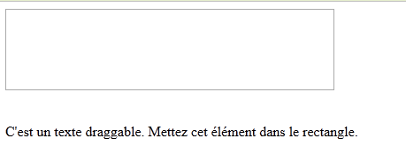
Quelques nouveaux attributs globaux en HTML5
draggable = "true|false|auto"
spécifie si un élément est draggable ou non.
Cet attribut est utilisé lorsque vous programmez des opérations de type drag and drop dans une page HTML.
exemple :
...
<p id="drag1" draggable="true" ondragstart="drag(event)">C'est un texte draggable. Mettez cet élément dans le rectangle.</p>
...

Slide 62
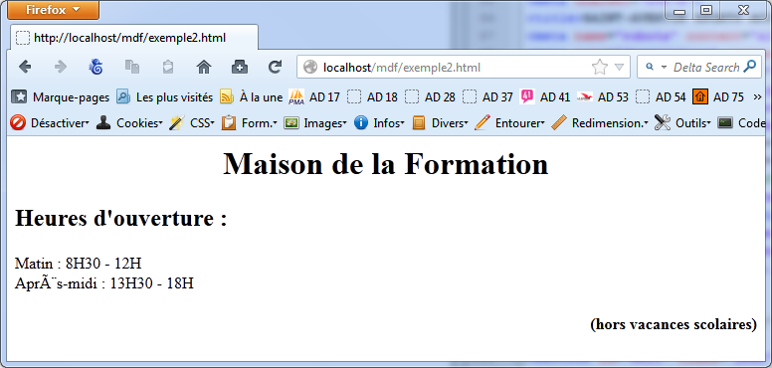
Les caractères spéciaux
è
...
<p>Matin : 8H30 - 12H<br/>Après-midi : 13H30 - 18H</p>
<h4 align="right">(hors vacances scolaires)</h4>
</body>
</html>
AprÃ~s

Slide 63
Les caractères spéciaux
Sans précision au niveau du jeu de caractères utilisé, le caractère est stocké sous la forme ASCII 128 bits, et donc sans minuscules accentuées ni caractères spéciaux.
Quelles solutions envisager ?
Utiliser le codage des caractères spéciaux : le caractère "è" correspond au caractère spécial : &egrave;
Chaque caractère spécial commence par un &
et se termine par un point-virgule ;

Slide 64
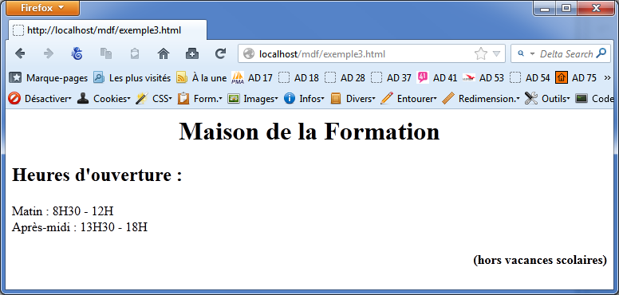
Les caractères spéciaux
...
<p>Matin : 8H30 - 12H<br/>Apr&egrave;s-midi : 13H30 - 18H</p>
...

Slide 65
Les caractères spéciaux
Il y a pour chaque caractère spécial un nom de caractère, par exemple "é" s'écrit &eacute;
Le site http://alexandre.alapetite.fr/doc-alex/alx_special.html fournit une liste non exhaustive mais bien pratique des caractères spéciaux.
Si vous êtes amenés à administrer des sites multi-langues, cette liste est un outil très pratique.
Cette liste est mise à jour régulièrement.

Slide 66
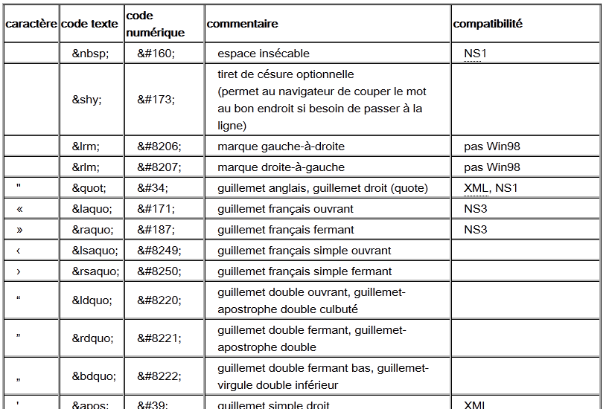
http://alexandre.alapetite.fr/doc-alex/alx_special.html

Slide 67
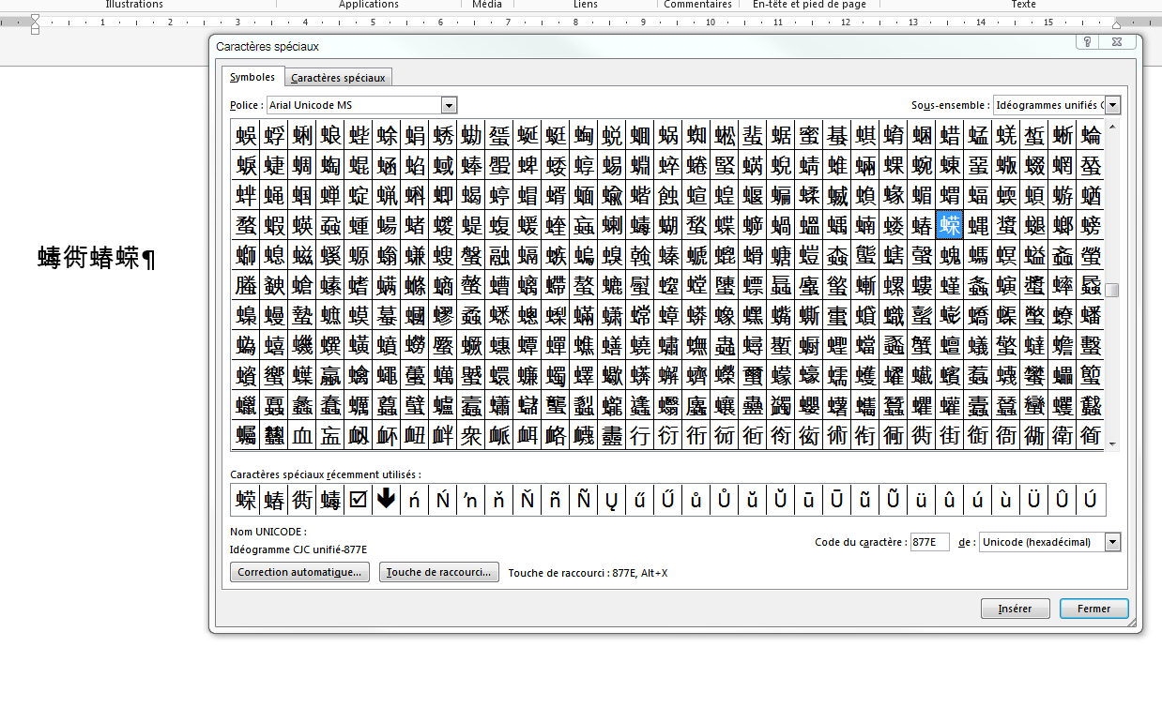
Les caractères spéciaux
Comme précisé un peu plus haut, tous les caractères spéciaux ne se trouvent pas dans le tableau du site
http://alexandre.alapetite.fr/doc-alex/alx_special.html
Comment faire pour écrire un texte avec des caractères chinois par exemple ?
La solution que j'ai trouvée est simple :
Ouvrir Word
Entrer le texte avec les caractères choisis dans la table Arial unicode
Enregistrer le texte en page Web

Slide 68
Les caractères spéciaux
Il ne reste plus qu'à éditer le fichier avec un éditeur html et à retrouver dans <body> les caractères recherchés :
<body lang=FR style='tab-interval:35.4pt'>
<div class=WordSection1>
<p class=MsoNormal><span lang=EN-US style=
'font-family:"Arial Unicode MS",sans-serif'>
&#34675;&#34902;&#34685;&#34686;</span></p>
</div>
</body>
</html>

Slide 69
Les caractères spéciaux
Définir dans la page un jeu de caractères incluant les minuscules accentuées et les caractères spéciaux :
UTF8 :
Chaque caractère est codé sous la forme d'un groupe de 1 à 4 octets. Les 128 premiers caractères sont identiques à ceux du codage ASCII (de 0 à 127), les suivants supérieurs à 127 définissent le codage UNICODE sur 2 à 4 octets. Par exemple, le caractère "€" (euro) se code par exemple sur 3 octets : 226, 130, et 172.
UTF16 :
Chaque caractère est codé sur 1 ou 2 mots de 16 bits,
UTF32 :
Chaque caractère est codé sur un mot de 32 bits.
Le plus utilisé aujourd'hui est UTF8,

Slide 70
Format de la page
HTML 4 - XHTML
<html>
<head>
<meta http-equiv="content-type" content="text/html; charset=utf8"/>
<meta http-equiv="content-language" content="fr-FR"/>
</head>
<body>
<h1 align="center">Maison de la Formation</h1>
<h2>Heures d'ouverture :</h2>
<p>Matin : 8H30 - 12H<br/>Après-midi : 13H30 - 18H</p>
<h4 align="right">(hors vacances scolaires)</h4>
</body>
</html>

Slide 71
Format de la page
HTML 5
<html>
<head>
<meta charset=UTF-8"/>
</head>
<body>
<h1 style="text-align:center">Maison de la Formation</h1>
<h2>Heures d'ouverture :</h2>
<p>Matin : 8H30 - 12H<br/>Après-midi : 13H30 - 18H</p>
<h4 style="text-align:right;">(hors vacances scolaires)</h4>
</body>
</html>

Slide 72
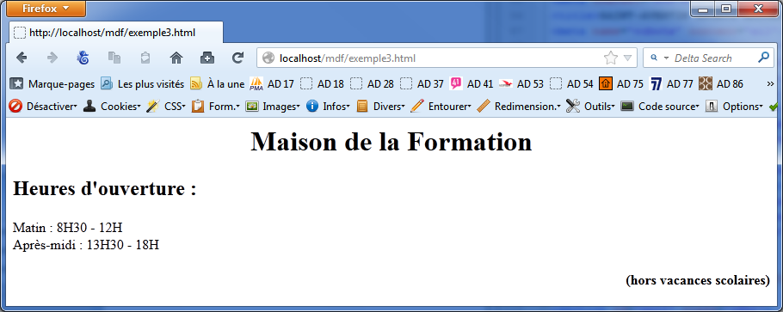
Les caractères spéciaux

Slide 73
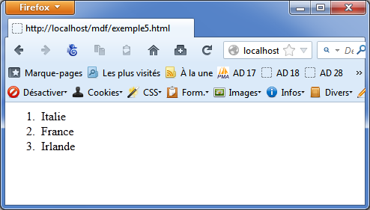
Balises <ul><li> et <ol><li>
<ul> sert à définir une liste à puces,
<ol> sert à définir une liste numérotée
<li> sert à définir un élément de la liste
exemple :
<ol>
<li>Italie</li>
<li>France</li>
<li>Irlande</li>
</ol>

Slide 74
Balises <ul><li> et <ol><li>
Il existe des attributs spécifiques aux listes:
Attribut Valeur Effet Visuel
compact resserre l'interligne (non supporté)
reversed inverse numérote dans l'ordre décroissant
start définit le premier numéro
type (pour <ol>) 1 numérotation chiffrée (par défaut)
A numérotation en capitales
a numérotation en minuscules
I chiffres romains (I, II, III, IV ...)
i chiffres romains minuscules (i,ii,iii,iv,...)
type (pour <ul>) circle puce circulaire (non supporté)
square puce carrée (non supporté) disc puce en disque (non supporté)

Slide 75
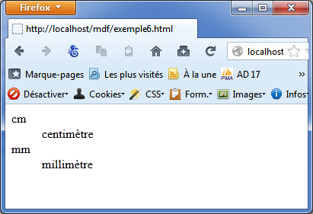
Balises <dl><dt><dd>
<dl> définit une liste de définitions auxquelles sont attachées des éléments (dt) et leurs descriptions (dd),
<dt> élément définition de la liste,
<dd> élément description de la liste.
exemple :
<dl>
<dt>cm</dt>
<dd>centimètre</dd>
<dt>mm</dt>
<dd>millimètre</dd>
</dl>

Slide 76
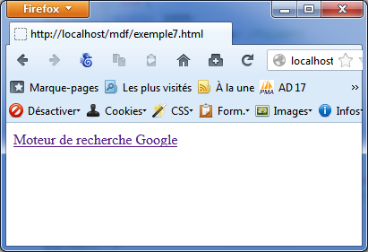
balise <a></a>
La balise <a> permet de créer un lien hypertexte pointant vers un document en spécifiant l'url de celui-ci au niveau de l'attribut "href".
La balise <a> peut également définir des ancres au sein d'un document et les liens pour y accéder.
Syntaxe :
<a href="http://www.google.fr" >Moteur de recherche Google</a>

Slide 77
Balise <img…/> image
Cette balise sert à insérer une image dans une page HTML. Deux attributs sont obligatoires :
src =""
alt = ""
Parmi les autres attributs possibles on peut utiliser ::
height ="" hauteur
width ="" largeur
ismap spécifie une image appelant le serveur
usemap="" spécifie une image côté client
Mais mieux vaut utiliser les CSS dans ces cas.
Obsolètes en HTML4 et non supportés en HTML5 :
align
border
hspace
vspace
longdesc

Slide 78
Balise <img…/> image
src="url"
spécifie l'adresse url de l'image à afficher. Si cette image n'existe pas, c'est le texte indiqué dans l'attribut alt qui sera affiché.
Attention : les urls sont sensibles à la casse sous Linux, donc évitez les espaces, minuscules accentuées et caractères spéciaux dans les noms d'images. Même chose dans les noms de page HTML et fichier CSS ou autre.
alt="texte de remplacement"
spécifie le texte à afficher si l'image n'est pas trouvée.
exemple :
<img src="smiley.gif" alt="Smiley" title="Smiley" style="height: 50px;width: 50px;"/>

Slide 79
balise <a></a>
Propriétés :
href ="URL" : URL du document cible ouvert lors du clic sur le lien,
title="texte" : Texte affiché lors du survol du lien
target ="page" : Indique dans quelle page s'ouvre le document
_self --> dans la page ou la frame actuelle
_blank -->dans un nouvel onglet
_parent -->dans le frame parent
_top -->dans la fenêtre actuelle
nom d'un frame --> dans un frame dénommé.
hreflang="en" Langue de la page (fr, de, ja, zh-Hant, ....)

Slide 80
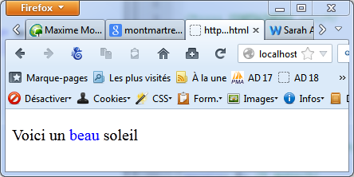
Balise <span>…</span> ligne
Cette balise sert à définir un bloc à l'intérieur d'une ligne de texte sans saut de ligne avant ni après.
Exemple :
<p style="font-size:20px;">
Voici un <span style="color:blue;">beau</span> soleil</p>

Slide 81
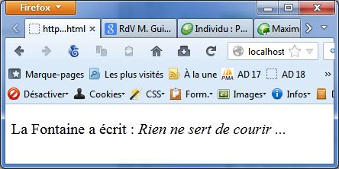
Balise <em>…</em> texte en évidence
Cette balise sert à mettre en évidence un texte.
Sans autre spécification, le texte apparaît en italique.
exemple :
<p style="font-size:20px;">
La Fontaine a écrit : <em>Rien ne sert de courir ...</em></p>

Slide 82
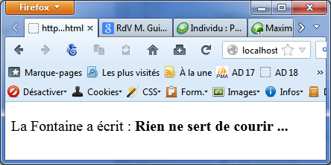
Balise <strong>…</strong> texte important
Cette balise sert à mettre en évidence un texte important.
Sans autre spécification, le texte apparaît en gras.
exemple :
<p style="font-size:20px;">
La Fontaine a écrit : <strong>Rien ne sert de courir ...</strong></p>

Slide 83
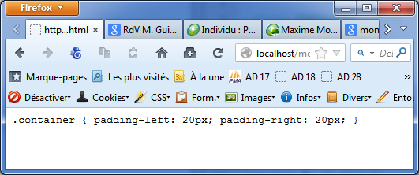
Balise <code>…</code> code
Cette balise sert à afficher du code, c'est à dire un morceau de programme.
Sans autre spécification, le texte apparaît dans une police dont chaque caractère a la même taille (type Courier).
exemple :
<code>
.container
{
padding-left: 20px;
padding-right: 20px;
}
</code>

Slide 84
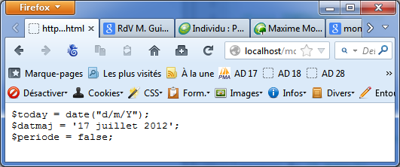
Balise <samp>…</samp> sortie imprimante
Cette balise sert à afficher le texte comme une sortie imprimante, c'est à dire un morceau de l'édition sur une imprimante type imprimante à aiguilles.
Sans autre spécification, le texte apparaît dans une police dont chaque caractère a la même taille (type Courier).
exemple :
<samp>
$today = date("d/m/Y");<br/>
$datmaj = '17 juillet 2012';<br/>
$periode = false;
</samp>

Slide 85
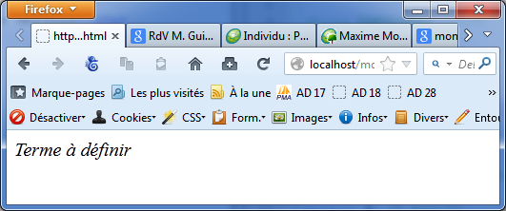
Balise <dfn>…</dfn> définition
Cette balise sert à spécifier une définition,
Sans autre spécification, le texte apparaît en italique.
exemple :
<dfn style="font-size:20px;">Terme à définir</dfn>

Slide 86
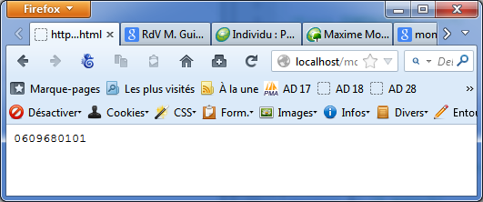
Balise <kbd>…</kbd> Entrée clavier
Cette balise sert à afficher une entrée au clavier.
Sans autre spécification, le texte apparaît dans une police dont chaque caractère a la même taille (type Courier).
exemple :
<kbd>
0609680101
</kbd>

Slide 87
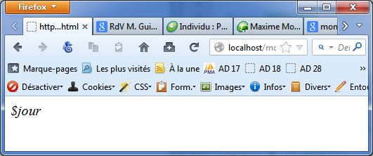
Balise <var>…</var> variable
Cette balise sert à spécifier une variable
Sans autre spécification, le texte apparaît en italique.
exemple :
<var style="font-size:20px;">$jour</var>

Slide 88
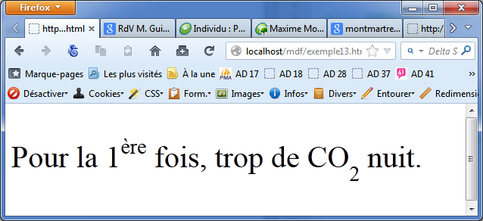
Balise <sub>…</sub> indice Balise <sup>…</sup> exposant
La balise <sub> permet de mettre un texte en indice et la balise <sup> permet de placer un texte en exposant.
Exemple :
<p style="font-size:40px;">
Pour la 1<sup>ère</sup> fois, trop de CO<sub>2</sub> nuit.</p>

Slide 89
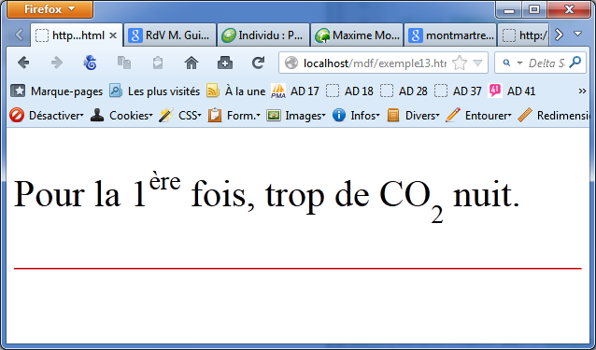
Balise <hr/> Trait et saut de ligne
<hr/> est utilisé pour tracer un trait entre deux parties d'une page HTML.
Ses attributs spécifiques sont considérés comme obsolètes en HTML 4 et non supportés en HTML5. Il faudra donc utiliser les CSS.
exemple :
<p style="font-size:40px;">
Pour la 1<sup>ère</sup> fois, trop de CO<sub>2</sub> nuit.</p>
<hr style="color:red;" />

Slide 90
Balises <table> <tr> <td> Définition d'un tableau
Pour décrire un tableau en HTML, il faut utiliser au minimum 3 balises :
<table> bloc conteneur qui décrit l'ensemble du tableau se termine par </table>,
<tr> bloc conteneur qui décrit une ligne du tableau à l'intérieur du conteneur <table> ou <thead>, <tfoot> et <tbody> décrits plus loin.
Il se termine par </tr>,
<td> bloc qui décrit une colonne du tableau à l'intérieur d'une ligne <tr> et se termine par </td>
Pour bien comprendre comment fonctionne <table>, je vous propose de réaliser l'exemple suivant :
Un tableau de 3 colonnes et 4 lignes décrivant les opérations sur mon compte bancaire.

Slide 91
Opération | Débit | Crédit
Chèque loyer | 400 €
Virement salaire |  | 1 500 €
Retrait carte bleue | 60 €
<table>
<tr>
<tr>
<td>Opération</td>
<td>Virement salaire</td>
<td>Débit</td>
<td></td>
<td>Crédit</td>
<td>1 500 €</td>
</tr>
</tr>
<tr>
<tr>
<td>Chèque loyer</td>
<td>Retrait carte bleue</td>
<td>400 €</td>
<td>60 €</td>
<td></td>
<td></td>
</tr>
</tr>
</table>

Slide 92
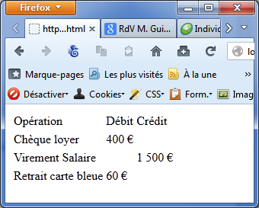
Opération | Débit | Crédit
Chèque loyer | 400 €
Virement salaire |  | 1 500 €
Retrait carte bleue | 60 €

Slide 93
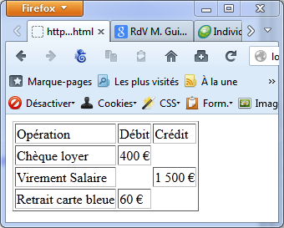
Opération | Débit | Crédit
Chèque loyer | 400 €
Virement salaire |  | 1 500 €
Retrait carte bleue | 60 €
<table border="1">

Slide 94
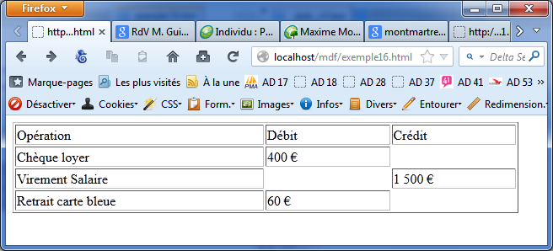
Opération | Débit | Crédit
Chèque loyer | 400 €
Virement salaire |  | 1 500 €
Retrait carte bleue | 60 €
<table border="1" style="width:600px;">
<tr>
<td style="width:50%;">Opération</td>
<td style="width:25%;">Débit</td>
<td style="width:25%;">Crédit</td>
</tr>

Slide 95
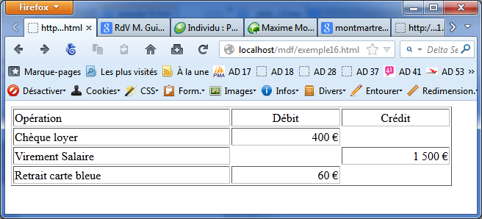
Opération | Débit | Crédit
Chèque loyer | 400 €
Virement salaire |  | 1 500 €
Retrait carte bleue | 60 €
<table border="1" style="width:600px;">
<tr>
<td style="width:50%;">Opération</td>
<td style="width:25%;text-align:center;">Débit</td>
<td style="width:25%;text-align:center;">Crédit</td>
</tr>
<tr>
<td >Chèque loyer</td>
<td style="text-align:right;">400 €</td>
<td></td>
</tr>

Slide 96
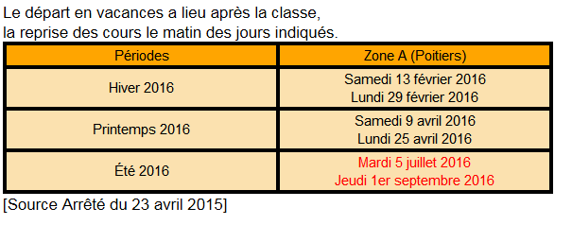
Exercice n°4

Slide 97
Corrigé exercice n°4
<!DOCTYPE html>
<html lang="fr">
<head>
<title>Exercice 04</title>
<meta charset="UTF-8">
<style type="text/css">
.tabdiv {font-family: Arial, Helvetica, sans-serif;font-size: 105%;width:35%; }
.tab { border-collapse:collapse;width:100%;font-family: Arial, Helvetica, sans-serif;font-size: 88%; color:black; }
.tabtit {text-align: center; background:orange;width:50%;border: groove 4px black;}
.tablig {text-align: center; background:#FBE1AF;width:50%;border: groove 4px black;}
.rouge {color:red;}
</style>
</head>
<body>
<div class="tabdiv">
Le départ en vacances a lieu après la classe,<br/>la reprise des cours le matin des jours indiqués.
<table class="tab">
<tr><td class="tabtit">Périodes</td><td class="tabtit">Zone A (Poitiers)</td></tr>
<tr><td class="tablig">Hiver 2016</td><td class="tablig">Samedi 13 février 2016<br/>Lundi 29 février 2016</td></tr>
<tr><td class="tablig">Printemps 2016</td><td class="tablig">Samedi 9 avril 2016<br/>Lundi 25 avril 2016</td></tr>
<tr><td class="tablig">Été 2016</td><td class="tablig rouge" >Mardi 5 juillet 2016<br/>Jeudi 1er septembre 2016</td></tr>
</table>
[Source Arrêté du 23 avril 2015]
</div>
</body>
</html>

Slide 98
Balises <th>...</th>
Son fonctionnement est similaire à celui de <td>... </td>
<th> bloc qui décrit une colonne de la ligne de titre du tableau à l'intérieur d'une ligne <tr>
Par défaut, le texte des balises <th>... </th> est en gras.
exemple :
<table>
<tr <th>Périodes</th><th>Zone B (Tours)</th></tr>
<tr><td>Été 2012</td><td>Jeudi 5 juillet 2012<br/>Lundi 3 septembre 2012</td></tr>
...
</table>

Slide 99
Balise <thead> ... </thead>
<thead> bloc conteneur qui décrit le groupe 'titre' d'un tableau. Il a comme parent une balise <table>,
et comme enfant une ou plusieurs balises <tr><th>...</th></tr>
Par défaut, le texte des balises <th>... </th> est en gras.
Exemple :
<table> <thead> <tr> <th>Mois</th> <th>Épargne</th> </tr> </thead>
</table>

Slide 100
Balise <tfoot> ... </tfoot>
<tfoot> bloc conteneur qui décrit le groupe 'pied de tableau' d'un tableau. Il a comme parent une balise <table>,
et comme enfant une ou plusieurs balises <tr><td>...</td></tr>
Exemple :
<table> <tfoot> <tr> <td>Total</td> <td>280€</td> </tr> </tfoot>
</table>

Slide 101
Balise <tbody> ... </tbody>
<tbody> bloc conteneur qui décrit le corps d'un tableau. Il a comme parent une balise <table>,
et comme enfant une ou plusieurs balises <tr><td>...</td></tr>
Exemple :
<table> <tbody> <tr> <td>Janvier</td> <td>100 €</td> </tr>
<tr> <td>Février</td> <td>180 €</td> </tr> </tbody>
</table>

Slide 102

Balise <caption> ... </caption>
<caption> contient le titre du tableau qui est affiché au-dessus du tableau
Exemple :
<table>
<caption>Ce que j'économise</caption> <tbody> <tr> <td>Janvier</td> <td>100 €</td> </tr>
<tr> <td>Février</td> <td>180 €</td> </tr> </tbody>
</table>

Slide 103
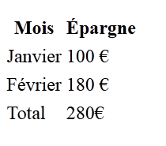
Balises <table> ... au complet
<table>
<caption>titre</caption> <thead> <tr> <th>Mois</th> <th>Épargne</th> </tr> </thead>
<tfoot> <tr> <td>Total</td> <td>280€</td> </tr> </tfoot>
<tbody> <tr> <td>Janvier</td> <td>100 €</td> </tr>
<tr> <td>Février</td> <td>180 €</td> </tr> </tbody>
</table>

Slide 104
Balise <td> ... </td> attributs colspan et rowspan
La balise <tr> ne possède plus aucun attribut en HTML5 et en HTML4 il est préférable de définir ses caractéristiques à l'aide des CSS.
De même, la balise <td> ne conserve plus que trois attributs en HTML5, dont un qui ne sert que pour l'accessibilité (headers) et deux qui ont un rôle très important dans la présentation des tableaux : colspan et rowspan.
Fonction :
Ces deux attributs permettent au navigateur de fusionner verticalement et/ou horizontalement des cellules du tableau.

Slide 105
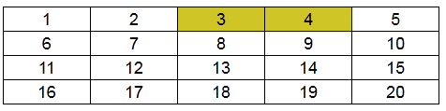
Balise <td> ... </td> attributs colspan et rowspan
Pour bien comprendre comment fonctionnent ces deux attributs nous allons prendre un exemple avec un tableau de 4 lignes de 5 colonnes :
HTML :
<table class="tab">
<tr><td>1</td><td>2</td><td class="jn">3</td><td class="jn">4</td><td>5</td></tr>
<tr><td>6</td><td>7</td><td>8</td><td>9</td><td>10</td></tr>
<tr><td>11</td><td>12</td><td>13</td><td>14</td><td>15</td></tr>
<tr><td>16</td><td>17</td><td>18</td><td>19</td><td>20</td></tr>
</table>
1er objectif : fusionner les cellules 3 et 4

Slide 106
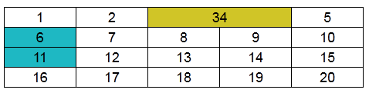
Balise <td> ... </td> attributs colspan et rowspan
Pour cela nous allons utiliser l'attribut colspan ="<valeur>" qui fusionne horizontalement le nombre de cellules adjacentes spécifié par <valeur>.
Nous allons remplacer <td class="jn">3</td><td class="jn">4</td>
par : <td colspan="2" class="jn">34</td>
HTML :
<table class="tab">
<tr><td>1</td><td>2</td><td colspan="2" class="jn">34</td><td>5</td></tr>
<tr><td class="bc">6</td><td>7</td><td>8</td><td>9</td><td>10</td></tr>
<tr><td class="bc">11</td><td>12</td><td>13</td><td>14</td><td>15</td></tr>
<tr><td>16</td><td>17</td><td>18</td><td>19</td><td>20</td></tr>
</table>
2ème objectif : fusionner les cellules 6 et 11

Slide 107
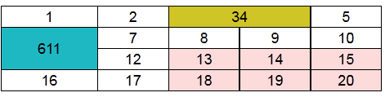
Balise <td> ... </td> attributs colspan et rowspan
Pour cela nous allons utiliser l'attribut rowspan ="<valeur>" qui fusionne verticalement le nombre de cellules adjacentes spécifié par <valeur>.
Nous allons remplacer <td class="bc">6</td>
par : <td rowspan="2" class="bc">611</td>
et supprimer <td class="bc">11</td>
HTML :
<table class="tab">
<tr><td>1</td><td>2</td><td colspan="2" class="jn">34</td><td>5</td></tr>
<tr><td rowspan="2" class="bc">611</td><td>7</td><td>8</td><td>9</td><td>10</td></tr>
<tr><td>12</td><td>13</td><td>14</td><td>15</td></tr>
<tr><td>16</td><td>17</td><td>18</td><td>19</td><td>20</td></tr>
</table>
3ème objectif : fusionner les cellules 13, 14, 15, 18, 19 et 20 .

Slide 108
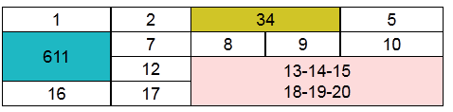
Exercice n° 5
...
<style type="text/css">
.tabdiv {font-family: Arial, Helvetica, sans-serif;font-size: 95%;width:350px; }
.tab { border-collapse:collapse;width:100%;font-family: Arial, Helvetica, sans-serif;font-size: 88%; color:black; }
.tab tr td {width:10px;text-align:center;border: thin solid black;}
.jn {background-color:#d0c527;}
.bc {background-color:#1eb8c3;}
.ro {background-color:#fddbdb;}
</style>
</head>
<body>
<div class="tabdiv">
<table class="tab">
<tr><td>1</td><td>2</td><td colspan="2" class="jn">34</td><td>5</td></tr>
<tr><td rowspan="2" class="bc">611</td><td>7</td><td>8</td><td>9</td><td>10</td></tr>
<tr><td>12</td><td class="ro">13</td><td class="ro">14</td><td class="ro">15</td></tr>
<tr><td>16</td><td>17</td><td class="ro">18</td><td class="ro">19</td><td class="ro">20</td></tr>
</table>

Slide 109
Corrigé exercice n° 5
...
<style type="text/css">
.tabdiv {font-family: Arial, Helvetica, sans-serif;font-size: 95%;width:350px; }
.tab { border-collapse:collapse;width:100%;font-family: Arial, Helvetica, sans-serif;font-size: 88%; color:black; }
.tab tr td {width:10px;text-align:center;border: thin solid black;}
.jn {background-color:#d0c527;}
.bc {background-color:#1eb8c3;}
.ro {background-color:#fddbdb;}
</style>
</head>
<body>
<div class="tabdiv">
<table class="tab">
<tr><td>1</td><td>2</td><td colspan="2" class="jn">34</td><td>5</td></tr>
<tr><td rowspan="2" class="bc">611</td><td>7</td><td>8</td><td>9</td><td>10</td></tr>
<tr><td>12</td><td colspan="3" rowspan="2" class="ro">13-14-15<br/>18-19-20</td></tr>
<tr><td>16</td><td>17</td></tr>
</table>

Slide 110
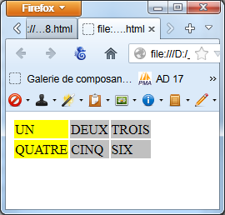
Balises <colgroup>…</colgroup> et <col>
Ces balises servent à spécifier les propriétés des colonnes dans un tableau <table>
exemple :
<colgroup>...</colgroup> définissent le début et la fin des balises <col>
<col [attributs]>
l'attribut span="<nbcols>" est utilisé pour préciser le nombre de colonnes affectées par la balise <col>.
exemple :
<table>
<colgroup>
<col style="background: yellow; font-weight:900;/">
<col span="2" style=" background: silver; font-weight:500;/">
</colgroup>
<tr><td>UN</td><td>DEUX</td><td>TROIS</td></tr>
<tr><td>QUATRE</td><td>CINQ</td><td>SIX</td></tr>
</table>

Slide 111
Balise <caption>…</caption>
La balise <caption> permet d'associer une légende à une table html.
Bien que la balise soit inclue dans la balise <table>, l'affichage du commentaire apparaît en dehors de la table, généralement au dessus de celle-ci ( cela varie suivant les navigateurs).
exemple :
<table>
<caption style="font-size:25px;font-weight:bold">
Tableau des anniversaires
</caption>
...
</table>

Slide 112
Le formulaire
Dans une page HTML, un formulaire sert à mettre en place un dialogue entre un utilisateur sur son poste client et le serveur.
1 - Le client entre dans les zones du formulaire les informations nécessaires à sa
requête.
2 - Lorsque ces informations sont prêtes, le client valide sa requête.
3 - Celle-ci est envoyée au serveur dans une page PHP,
4 - Le serveur exécute les instructions de la page PHP en fonction des informations jointes,
5 - Le serveur génère la page HTML résultat de la requête et l'envoie au client.
6 - Le poste client reçoit la page générée.
Pour bien comprendre comment cela fonctionne, nous allons utiliser 2 fichiers très simples :
saisie.html qui permet à l'utilisateur d'indiquer son prénom et son nom,
retour.php qui affiche à l'écran le nom de l'utilisateur.

Slide 113
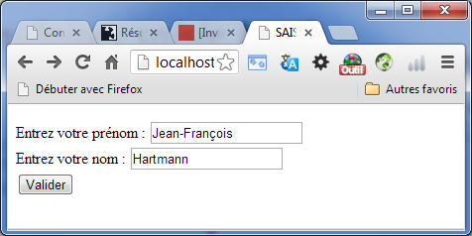
Le formulaire - saisie.html
<!DOCTYPE html>
<html lang="fr">
<head>
<title>SAISIE</title>
<meta charset="UTF-8">
<style type="text/css">
</style>
</head>
<body>
<form action="retour.php" method="post">
<p>
<label for="prenom">Entrez votre prénom : </label>
<input type="text" id="prenom" name="prenom"><br/>
<label for="nom">Entrez votre nom : </label>
<input type="text" id="nom" name="nom"><br/>
<input type="submit" value="Valider">
</p>
</form>
</body>
</html>

Slide 114
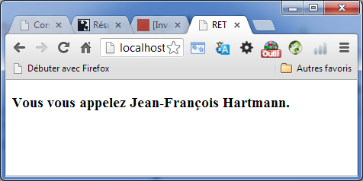
Le formulaire - retour.php
<?PHP
if (isset($_POST['prenom'])) {
$prenom = $_POST['prenom'];
unset ($_POST['prenom']);
}
if (isset($_POST['nom'])) {
$nom = $_POST['nom'];
unset ($_POST['nom']);
}
?>
<!DOCTYPE html>
<html lang="fr">
<head>
<title>RETOUR</title>
<meta charset="UTF-8">
<style type="text/css">
</style>
</head>
<body>
<h3>Vous vous appelez <?PHP echo $prenom.' '.$nom; ?>.</h3>
</body>
</html>

Slide 115
Le formulaire - fonctionnement
Le premier fichier 'saisie.html' contient un formulaire avec 2 zones de saisie : le prénom et le nom.
L'utilisateur entre le nom et le prénom, puis clique sur le bouton 'valider'
Lorsque l'utilisateur valide sa saisie, les deux zones sont envoyées au serveur avec le nom du fichier PHP qui traitera ces données.
Ce fichier contrôlera les information et génèrera éventuellement une réponse pour l'utilisateur.
Lorsque le serveur a généré la page HTML à l'aide du fichier 'retour.php', cette page est envoyée au poste client.
Le poste client reçoit la page et l'affiche à l'écran

Slide 116
Le formulaire - fonctionnement
Explication des balises utilisées dans 'saisie,html'
<form action="retour.php" method="post">
action ="retour.php" indique le nom du fichier PHP à utiliser sur le serveur,
method = "post" indique la méthode utilisée pour envoyer les informations.
<input type="text" id="prenom" name="prenom">
type ="text" indique le type des données à saisir
name = "prenom" indique sous quel nom la donnée saisie est envoyée au serveur.
Attention ce n'est pas id="prenom" qui fournit cette information. Si vous oublier name="..." rien ne sera envoyé au serveur .
<input type="submit" value="Valider">
type="submit" indique le type de bouton
value= "Valider" spécifie le texte affiché dans le bouton.

Slide 117
Le formulaire - fonctionnement
explication de retour .php
$_POST est un tableau qui contient le nom et le contenu de chaque information envoyée au serveur.
$_POST['prenom'] fournit le contenu de la zone 'prenom' envoyée au serveur.
$_POST['nom'] fournit le contenu de la zone 'nom' envoyée au serveur.
La fonction isset( variable ) retourne la valeur TRUE lorsque la variable indiquée entre parenthèses existe ou est définie, FALSE sinon,
La fonction unset(variable) supprime la variable indiquée entre parenthèses.
if (isset($_POST['prenom'])) { // si $_POST['prenom'] existe bien,
$prenom = $_POST['prenom']; // alors $prenom contiendra sa valeur
unset ($_POST['prenom']); // et $_POST['prenom'] est supprimé.
}
<h3>Vous vous appelez <?PHP echo $prenom.' '.$nom; ?>.</h3>
affiche le prénom et le nom séparé par un espace dans une balise <h3>
exemple : <h3>Vous vous appelez Jean-François Hartmann.</h3>

Slide 118
La balise <form>...</form>
Un formulaire est délimité par les balises <form> ... </form>.
Elle possède deux attribut obligatoires :
method ="GET" ou "POST"
"POST" est la valeur qui correspond à un envoi de données stockées dans le corps de la requête, tandis que "GET" correspond à un envoi des données codées dans l'URL, et séparées de l'adresse du script par un point d'interrogation. Il vaut mieux utiliser la méthode POST.
action = "<url>"
action indique l'adresse url ou l'adresse email dans le cas d'un envoi de mail.
attributs facultatifs :
enctype = "<codage> "
indique au server quel est le codage des données de l'URL.
Valeur par défaut :" x-www-form-urlencoded"
accept = "<type_mime>"
permet de définir les types MIME des données pouvant être envoyées par le formulaire.

Slide 119

La balise <label> ...</label>
La balise label permet de définir une étiquette à un élément du formulaire.
La syntaxe de cette balise est la suivante :
<label for="identificateur">texte de l'étiquette</label>
for = précise l'identificateur de la balise dans laquelle l'attribut id="identificateur" a été défini.
exemple :
<label for="nom">Entrez votre nom : </label>
<input type="text" name="nom" id="nom"/>

Slide 120

La balise <input .../>
La balise input est la balise essentielle des formulaires, car elle permet de créer un bon nombre d'éléments "interactifs".
La syntaxe de cette balise est la suivante :
<input type="<type>" value="<Valeur par défaut>" name="<Nom de l'élément>">
type = précise le type d'élément à saisir :
text : champ permettant la saisie d'une ligne de texte. La taille du champ peut être définie à l'aide de l'attribut size et la taille maximale du texte saisi grâce à l'attribut maxlength.
exemple :
<input type="text" name="nom" />
password : champ dans lequel les caractères saisis apparaissent sous forme d'astérisques afin de camoufler la saisie de l'utilisateur,
exemple :
<input type="password" name="user" />

Slide 121

La balise <input .../>
file : champ permettant à l'utilisateur de préciser l'emplacement d'un fichier qui sera envoyé avec le formulaire.
exemple :
<input type="file" name="fichier" />
hidden : champ caché donc non visible sur le formulaire permet de préciser un paramètre fixe qui sera envoyé au serveur sous forme de paire nom/valeur .
exemple :
<input type="hidden" name="dossier" value="Président" />
radio : bouton permettant un choix parmi plusieurs proposés. L'ensemble des boutons radios devant porter le même attribut name. La paire nom/valeur du bouton radio sélectionné sera envoyé au serveurCGI. Un attribut checked pour un des boutons permet de préciser le bouton sélectionné par défaut.
<input type="radio" name="sexe" value="Homme">Homme<br/>
<input type="radio" name="sexe" value="Femme">Femme<br/>

Slide 122

La balise <input .../>
checkbox : cases à cocher pouvant admettre deux états : checked (coché) et unchecked (non coché). Lorsque la case est coché la paire nom/valeur est envoyée au serveur .
exemple :
<input type="checkbox" name="equipe" value="Toulouse" checked> Toulouse <br/> <input type="checkbox" name="equipe" value="Clermont"> Clermont <br/> <input type="checkbox" name="equipe" value="Toulon" > Toulon <br/> <input type="checkbox" name="equipe" value="Biarritz"> Biarritz <br/>

Slide 123
La balise <input .../>
date : saisie d'une date (présentation différente en fonction des navigateurs)
<label for="datenaiss">Date de naissance</label>
<input type="date" id="datenaiss" name="datenaiss" value="" />

Slide 124



La balise <input .../>
submit : bouton de soumission permettant l'envoi du formulaire. Le texte du bouton peut être précisé grâce à l'attribut value,
exemple :
<input type="submit" value="Valider">
reset : bouton de remise à zéro permettant uniquement de rétablir l'ensemble des éléments du formulaire à leurs valeurs par défaut .
exemple :
<input type="reset" value="Réinitialiser">
image : bouton de soumission personnalisé, dont l'apparence est l'image située à l'emplacement précisé par son attribut 'src=" .
exemple :
<input type="image" src="images/poisson.png" />

Slide 125
La balise <input .../> paramètres
value="texte" : indique la valeur initiale de la zone de saisie
size = "nombre" : indique la taille de la zone de saisie
maxlength="nombre" : indique le nombre maxi de caractères à saisir
max = "nombre ou date" : indique la valeur maximale de la saisie
min = "nombre ou date" : indique la valeur minimale de la saisie
exemple :
<input type="submit" value="Valider">

Slide 126

La balise <textarea> ...</textarea>
La balise <textarea> permet de saisir une zone de texte multilignes.
syntaxe :
<textarea name="letexte" rows="nblignes" cols="nbcar">
1ère ligne initiale
2ème ligne initiale
....
</textarea>
name = indique le nom de la zone de texte,
rows = indique le nombre de lignes de texte visibles
cols = indique le nombre de caractères par ligne (largeur de la zone),
exemple :
<textarea name="letexte" rows="3" cols="25">
</textarea>

Slide 127
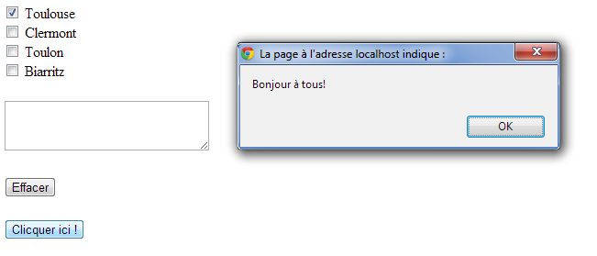
La balise <button> ...</button>
La balise <button> permet de définir un bouton personnalisé et qui pourra appeler une fonction javascript par exemple. syntaxe :
<button name="letexte" type="type_bouton" value="texte" ...>
</button>
name = indique le nom du bouton,
type = "button", "submit" ou "reset".
value = spécifie le texte du bouton.
exemples :
<button name="reset" type="reset"> Effacer </button>
<button type="button" onclick="alert(‘Bonjour à tous!')">Cliquer ici ! </button>

Slide 128
Les balises <select>, <option> et <optgroup>
La balise <select> permet de définir une liste déroulante.
syntaxe :
<select name="liste" size="nb_lignes" multiple>
</select>
name = indique le nom de la liste déroulante,
size = nombre de lignes affichées dans la liste.
multiple indique si plusieurs choix peuvent être effectués. Dans ce cas, le nom indiqué dans l'attribut name doit être suivi de crochets : [] ex : name="autos[]" multiple
exemples :
<select name="villes" size="8">
<option>
......
<option>
</select>

Slide 129

Les balises <select>, <option> et optgroup>
La balise <option> permet de définir chaque élément d'une liste déroulante.
syntaxe :
<option value="valeur initiale" label="valeur affichée" selected>
contenu de l'option
</option>
value = Valeur initiale de l'option. Si elle n'est pas indiquée, c'est le contenu qui est utilisé.
label = étiquette de l'option. Si elle n'est pas indiquée, c'est le contenu qui est utilisé.
selected indique si l'option est présélectionnée.
exemples :
<select name="villes" size="8">
<option value="Marseille">Marseille</option>
<option value="Limoges">Limoges</option>
</select>

Slide 130
Les balises <select>, <option> et optgroup>
La balise <optgroup> permet de grouper les options lorsque la liste est assez longue.
syntaxe :
<optgroup label="étiquette du groupe" >
<option>
......
<option>
</optgroup>
label = étiquette du groupe

Slide 131
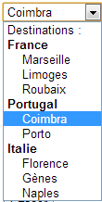
Les balises <select>, <option> et optgroup>
exemple :
<select name="Destinations">
<option selected label="Destinations :" value="none">Aucune</option>
<optgroup label="France">
<option label="Marseille" value="Marseille">Marseille</option>
< option label="Limoges" value="Limoges">Limoges</option>
< option label="Roubaix" value="Roubaix">Roubaix</option>
</ optgroup >
< optgroup label="Portugal">
< option label="Coimbra" value="Coimbra">Coimbra</option>
< option label="Porto" value="Porto">Porto</option>
</ optgroup >
< optgroup label="Italie">
< option label="Florence" value="Florence">Florence</option>
< option label="Gènes" value="Gènes">Gènes</option>
< option label="Naples" value="Naples">Naples</option>
</ optgroup >
</select>

Slide 132
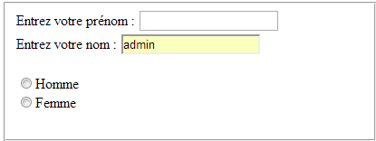
Les balises <fieldset>, </fieldset>
La balise <fieldset> permet de regrouper visuellement plusieurs balise du formulaire pour faciliter la lisibilité du formulaire.
exemple :
<fieldset>
<label for="prenom">Entrez votre prénom : </label>
<input type="text" id="prenom" name="prenom"/><br/>
<label for="nom">Entrez votre nom : </label>
<input type="text" id="nom" name="nom"/><br/><br/>
<input type="radio" name="sexe" value="Homme">Homme<br/>
<input type="radio" name="sexe" value="Femme">Femme<br/><br/>
</fieldset>

Slide 133
HTML input type="tel"
<input type="tel" .... />
Permet d'entrer un numéro de téléphone dans un champ.
Certains navigateurs effectuent un contrôle de forme avant de quitter le champ.
Attention, les contrôles automatiques effectués diffèrent en fonction du navigateur. Ils sont parfois inexistants.
Syntaxe :
<input type="tel" ... />

Slide 134
HTML input type="email"
<input type="email" .... />
Permet d'entrer une adresse email dans un champ.
Certains navigateurs effectuent un contrôle de forme avant de quitter le champ.
Attention, les contrôles automatiques effectués diffèrent en fonction du navigateur. Ils sont parfois inexistants.
Syntaxe :
<input type="email" ... />

Slide 135
HTML input type="url"
<input type="url" .... />
Permet d'entrer une adresse url dans un champ.
Ce champ est un champ texte où le navigateur attend un format spécifique comme ftp://, mailto://, http://, https://, ....
Certains navigateurs effectuent un contrôle de forme avant de quitter le champ.
Attention, les contrôles automatiques effectués diffèrent en fonction du navigateur. Ils sont parfois inexistants.
Syntaxe :
<input type=« url" ... />

Slide 136
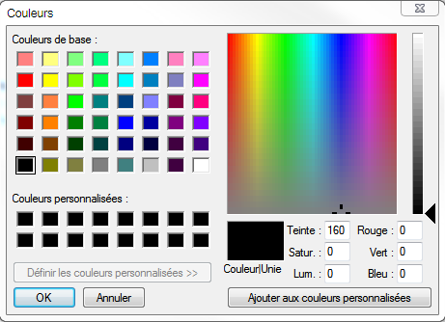
HTML input type="color"
<input type="color" .... />
Permet d'entrer une couleur à partir d'une fenêtre permettant le choix d'une couleur et la stocke dans un champ.
Certains navigateurs effectuent un contrôle de forme avant de quitter le champ.
Attention, les contrôles automatiques effectués diffèrent en fonction du navigateur. Ils sont parfois inexistants.
Syntaxe :
<input type="color" ... />

Slide 137
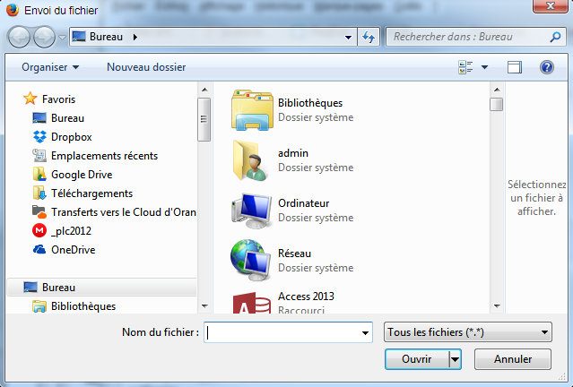
HTML input type="file"
<input type="file" .... />
Permet de sélectionner un fichier sur l'ordinateur client en vue, en général, de l'"uploader"'.
L'explorateur s'ouvre pour permettre à l'utilisateur de choisir un fichier.
Syntaxe :
<input type="file" ... />

Slide 138

HTML input type="number"
<input type="number" .... />
Permet d'entrer un nombre compris entre deux valeurs min et max avec un pas défini par step (par défaut 1 ) et une valeur par défaut définie par value.
Syntaxe :
<input type="number" min="2" max="5" step="0.5" value="4" ... />
<input type="submit">

Slide 139

HTML input type="range"
<input type="range" .... />
Permet d'entrer un nombre compris entre deux valeurs min et max avec un pas défini par step (par défaut 1) et une valeur par défaut définie par value.
Syntaxe :
<input type="range" min="2" max="5" step="0.5" value="4" ... />
<input type="submit">

Slide 140
HTML <output for name form></output>
<output for= " champ1 champ2" name=" nom" form=" formulaire" >valeur</output>
La balise <output> représente le résultat d’un calcul basé sur des données entrées dans un formulaire.
For : indique les champs à partir des quels sont effectués les calculs
Name : indique le nom du champ
Form : formulaire dans lequel les données sont entrées.
Exemple :
<form action="scripts.php" method="post" id="tva_form"
onsubmit="ttc.value = ht.value * (1 + tva.value/100); return false;">
<p> <label for="t_ht">Tarif HT</label>
<input type="number" name="ht" id="t_ht"> € </p>
<p> <label for="t_tva">TVA</label>
<input type="number" name="tva" id="t_tva" value="19.6"> % </p>
<p> Prix TTC : <output for="t_ht t_tva" name="ttc" form="tva_form"></output> €</p>
<input type="submit" value="Calculer">
</form>

Slide 141
HTML <output for name form></output>
<output for= " champ1 champ2" name=" nom" form=" formulaire" >valeur
</output>
La balise <output> représente le résultat d’un calcul basé sur des données entrées dans un formulaire.
For : indique les champs à partir des quels sont effectués les calculs
Name : indique le nom du champ
Form : formulaire dans lequel les données sont entrées.
Exemple :
<body>
<form action="scripts.php" method="post" id="form1"
oninput="note.value = rnote.value; return false;">
<p><label for="rangenote">Note ?</label>
<input type="range" name="rnote" min="0" max="20" id="rangenote"> de 0 à 20</p>
<p> Valeur de la note : <output for="rangenote" name="note" form="form1"></output>/20</p>
</form>
</body>

Slide 142
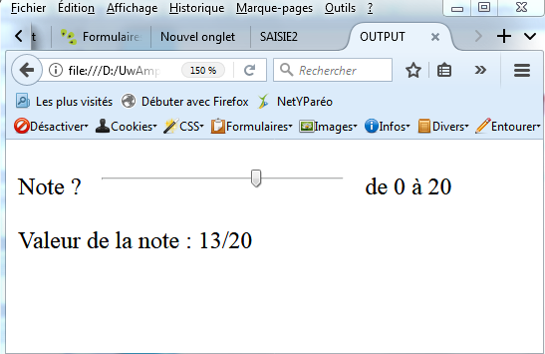
HTML <output for name form></output>

Slide 143


HTML attribut placeholder
placeholder est un attribut d'un champ de formulaire qui permet de renseigner un texte indicatif dans la zone de saisie.
Ce texte s'efface dès que l'utilisateur active le champ de formulaire ou commence à écrire dedans.
Exemple :
<body>
<label for "nom"> Entrez votre nom</label>
<input type="text" id="nom" name="usernom" /><br/>
<label for "prenom"> Entrez votre prénom</label>
<input type="text" id="prenom" name="userprenom" placeholder="Entrez le prénom"/>
</body>

